Slide 1
Khởi động

Slide 2


Nghe kể chuyện
Notes:
2

Slide 3


Slide 4

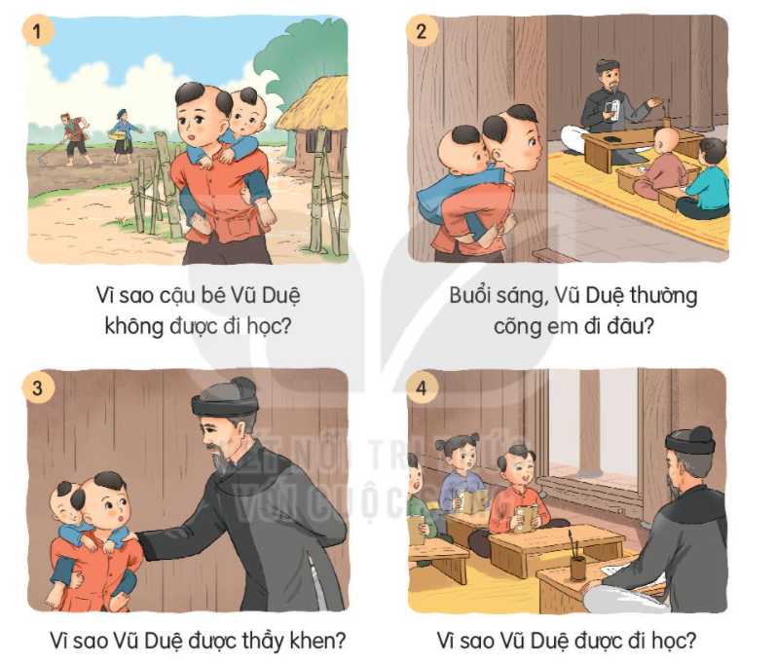

Slide 5
Kể lại chuyện theo tranh
Notes:
5

Slide 6

Cùng bạn
Trả lời câu hỏi kể chuyện theo tranh qua trò chơi “Hộp quà bí ẩn”
Notes:
6

Slide 7









Notes:
Cách chơi: Bấm vào thân hộp quà -> Xuất hiện câu hỏi, nhấp chuột để xuất hiện câu trả lời. Nhấp vào nắp hộp quà để tặng con một tràng vỗ tay. Bấm “Go home” để trờ về hộp quà tiếp theo và làm tương tự như trên.

Slide 8





Vì sao cậu bé Vũ Duệ không được đi học?
Vì Vũ Duệ là con nhà nghèo, bố mẹ không có tiền cho đi học, phải ở nhà trông em.

Slide 9

Buổi sáng Vũ Duệ thường cõng em đi đâu?
Vũ Duệ đứng ngoài cửa ngóng vào, nghe thầy giảng bài.

Slide 10
Vì sao Vũ Duệ được thầy khen?
Vì Vũ Duệ có tinh thần chăm học

Slide 11
Vì sao Vũ Duệ được đi học?
- Thầy đồ thương hoàn cảnh khó khăn và sự ham học của Vũ Duệ nên cho Vũ Duệ vào học.

Slide 12



Thêi gian 5’
Cïng b¹n kÓ
trong nhãm
Notes:
12

Slide 13
Qua câu chuyện, em học được điều gì?
Notes:
13

Slide 14



CỦNG CỐ BÀI HỌC

